Slide 1
Universidad Autónoma del Estado de México
Facultad de Ingeniería
Programa: Maestría en Ciencias del Agua
Asignatura: Diseño de plantas de tratamiento de aguas residuales municipales
Tema: Reactores Anaerobios
“Tratamiento anaerobio y diseño de reactores UASB”
Dr. Daury García Pulido
Octubre 2017

Slide 2
Guion
El objetivo de este material es proporcionar al docente y al estudiante una herramienta de apoyo para la unidad de aprendizaje “Diseño de tratamiento de aguas residuales municipales” del programa de estudios de la Maestría en Ciencias del Agua, haciendo énfasis en los conceptos básicos del tratamiento anaerobio como una opción para el tratamiento de aguas residuales municipales así como el dimensionamiento y diseño de estos sistemas.
Este trabajo introduce al estudiante a reafirmar los conocimientos adquiridos en otras asignaturas con un enfoque direccionado al diseño hidráulico de los elementos donde se realizará el tratamiento anaerobio.
Al final de esta unidad de competencia el estudiante conocerá y tendrá el conocimiento suficiente que le permita diseñar reactores UASB; podrá participar en toma de decisiones y argumentará sobre la importancia de aprovechar esta tecnología en favor del cuidado del medio ambiente.

Slide 3
Contenido

Slide 4
Procesos anaeróbicos
En el proceso de depuración anaeróbica, la contaminación orgánica presente en las aguas es transformada por la acción de microorganismos en:
Biogás (mezcla de CH₄+CO₂)
Materias orgánicas degradadas que continúan en disolución
Nuevos microorganismos

Slide 5
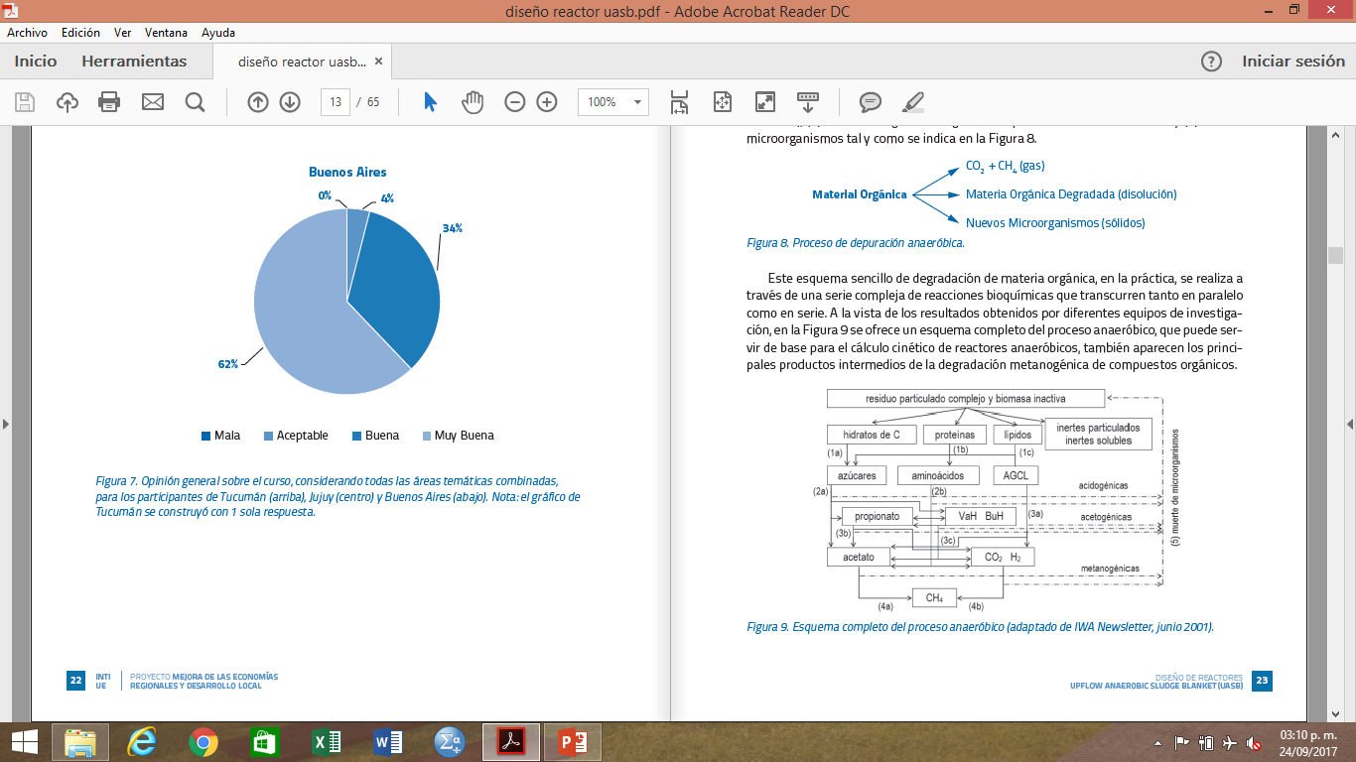
Esquema completo del proceso anaeróbico (adaptado de IWA Newsletter, junio 2001)

Slide 6
Reacciones que suceden en
un proceso anaeróbico
Hidrólisis
Hidrólisis de hidratos de carbono en azúcares
Hidrólisis de proteínas en aminoácidos
hidrólisis de lípidos en aminoácidos y AGCL
Acidogénesis
Acidogénesis de azúcares en AGV
Acidogénesis de aminoácidos en AGV
Acetogénesis
Acetogénesis de AGCL
Acetogénesis de propionato
Acetogénesis de valerato y butirato
Metanogénesis
Metanogénesis acetotrófica
Metanogénesis hidrogenotrófica

Slide 7
Microbiología
Los procesos anaeróbicos se desarrollan a través de mecanismos complejos en los que intervienen diferentes familias de microorganismos
Básicamente, la degradación anaeróbica se realiza por dos grupos de bacterias: bacterias productoras de ácidos y bacterias productoras de metano
Bacterias productoras de ácidos
Bacterias acidogénicas
Bacterias acetogénicas
Bacterias productoras de metano
Bacterias metanogénicas acetotróficas
Bacterias metanogénicas hidrogenotróficas

Slide 8
Energía
La energía contenida en un sustrato es empleada por los microorganismos en diferentes formas, pudiendo establecer un balance de energía
Energía en los Productos Finales + Energía de
Energía en el Sustrato = Mantenimiento + Energía en Síntesis de Nuevas
Células + Pérdida de Energía Calorífica

Slide 9
Proceso aeróbico
Mayor rendimiento de depuración
Necesidad de aporte de oxígeno
Límite en la carga de tratamiento
Gran producción de fangos no estabilizados
Permite la nitrificación simultánea
COMPARACIÓN AERÓBICO-ANAERÓBICO
Proceso anaeróbico
Pequeña producción de fangos estabilizados
Subproductos aprovechables enérgeticamente
Mantenimiento de la temperatura de operación
Capacidad para altas cargas hidráulicas y orgánicas
Pequeña necesidad de nutrientes
Arranque lento y delicado
Desnitrificación
Mantenimiento durante largo tiempo sin sustrato
Costes de operación bajos

Slide 10
TECNOLOGÍA ANAERÓBICA
Tipos de reactores anaeróbicos
Reactor de mezcla completa
Reactor de contacto anaeróbico
UASB (Upflow Anaerobic Sludge Blanket)
Lechos fluidizados. IC (Circulación interna)
Reactor compartimentado.
Reactores de membrana (AnMBR)
Combinación de tecnologías.

Slide 11
https://image.slidesharecdn.com/uasbreactors-160302151048/95/uasb-reactors-5-638.jpg?cb=1461256437

Slide 12
REACTOR UASB
UPFLOW ANAEROBIC SLUDGE BLANKET
Características
Formación de biofloculos fuertes (Granulos) con una buena sedimentabilidad que le permiten permanecer en el reactor.
En el interior del reactor el gas que asciende provoca la mezcla del líquido y los sólidos, impidiendo la sedimentación de los flóculos de biomasa.
La entrada de agua cruda al reactor se da por la parte inferior, lo que permite interactuar con el colchón bacteriano de manera eficiente.

Slide 13
REACTOR UASB
Ventajas
Ventajas
Elevada capacidad tratamiento
Proceso de granulación difícil de controlar
Bajo THR
La puesta en marcha puede requerir fango
Alta eficacia en eliminación de DQO
Sensible a sobrecargas orgánicas
Bajo requerimiento energético
Útil para agua sin SS
No necesita soporte
Ca²⁺ y NH₄⁺ inhiben la granulación
Fácil construcción
Requiere operación con personal calificado

Slide 14
Diseño conceptual de un reactor UASB
Un diseño conceptual no es un diseño detallado de ingeniería pero proporciona todas las dimensiones básicas del reactor
El diseño requiere tener algunos conocimientos básicos de ingeniería ambiental.
Puede ser utilizada libremente para docencia, investigación o diseño de reactores anaeróbicos

Slide 15
Componentes de un reactor UASB
http://www.sswm.info/sites/default/files/toolbox/GATES_GTZ%202001a%20UASB%202001b.jpg

Slide 16
Diseño de un reactor UASB
Consideraciones
El reactor UASB puede reemplazar parcial o totalmente las unidades del tratamiento primario requeridas en sistemas aeróbicos convencionales
El efluente normalmente necesita tratamiento adicional para remoción de DQO/DBO y materia orgánica coloidal para alcanzar las normas específicas de descarga o reutilización.
El pulimiento puede ser llevado a cabo en sistemas aeróbicos tales como las lagunas de estabilización u otros métodos convencionales

Slide 17
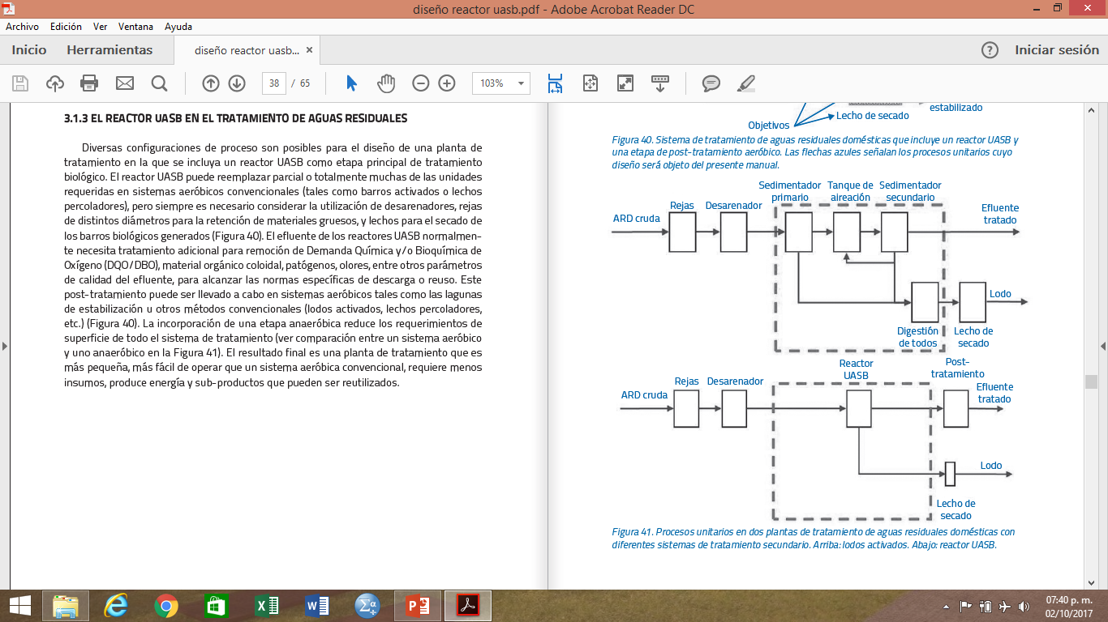
Diseño de un reactor UASB
Comparación de un tratamiento por lodos activados y uno con UASB
(Fernandez-Polando y Seghezzo, 2015)

Slide 18
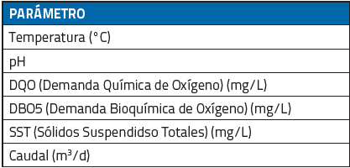
Consideraciones de diseño
Características del agua residual tratada
Se deberá realizar un muestreo adecuado para conocer la información faltante sobre cada uno de estos parámetros en laboratorio.
La indicada por la normatividad
La que requiera el uso secundario
Información básica necesaria para diseñar un reactor UASB

Slide 19
Consideraciones de diseño
Criterio y experiencia del diseñador
El diseñador tiene que hacer siempre un cierto número de suposiciones sobre las cuales se basará todo el diseño conceptual.
El influente se puede tratar anaeróbicamente sin acondicionamiento previo (acidificación, control del pH, calefacción o adición de nutrientes).
Al diseño del reactor UASB será necesario agregar procesos unitarios de tratamiento preliminar (rejas, desarenadores, medición de caudal, etc.).
Se utilizará un valor de caudal promedio como parámetro de diseño
La biodegradabilidad del ARD a tratar (en términos de DQOtotal) es de aproximadamente un 70%.
La temperatura de trabajo media estará alrededor de 20ºC, con un período más frío durante el invierno

Slide 20
Consideraciones de diseño
Criterio y experiencia del diseñador
El diseñador tiene que hacer siempre un cierto número de suposiciones sobre las cuales se basará todo el diseño conceptual.
El influente no contiene cantidades importantes de grasas y aceites que puedan interferir en el funcionamiento del reactor.
El influente no contiene ningún compuesto tóxico o inhibitorio.
El reactor será construido sobre el nivel del suelo o estará parcialmente enterrado, por lo que no será necesario bombeo.
El reactor estará limitado por la carga hidráulica y el diseño conceptual inicial se basará en un Tiempo de Retención Hidráulica (HRT) de 10 h.

Slide 21
Ejemplo de diseño
Datos de diseño | Valor
Población actual | 8,755 habitantes.
Población de proyección | 13,800 habitantes (año 2034)
Temperatura media | 20°C
Carga orgánica presente | 0.180 kg/m³ de DBO₅ 0.405 kg/m³ de DQO
Dotación de A. Potable | 288 L/hab.d
Aportación de A. Residual | 55.2 L/s (80% de la dotación)
pH | 7.1
SST | 300 mg/L

Slide 22
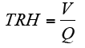
Ejemplo de diseño
Criterio de diseño
Tiempo de retención hidráulica
Donde:
TRH = tiempo de retención hidráulica (h)
V = volumen (m³)
Q = caudal (m³/h)

Slide 23
Ejemplo de diseño
Recomendaciones de diseño
Datos de diseño | Valor
TRH (mínimo) | 10 horas
COV (máxima) | 3.0 (kg DQO/m³.d)
Altura del reactor | 4.0 m
recomendaciones de diseño, ver Metcalf & Eddy, 2003

Slide 24
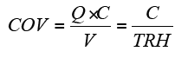
Ejemplo de diseño
Cálculo de volumen
Se debe establecer si el reactor está limitado por la carga hidráulica o por la carga orgánica comparando el volumen del reactor calculado de las dos maneras siguientes:

Slide 25
Ejemplo de diseño
Cálculo de volumen
El volumen más alto indicará el tipo de limitación existente.
Un reactor limitado orgánicamente quiere decir que el lodo (las bacterias anaeróbicas) que crecerá en el reactor no será capaz nunca de consumir toda la materia orgánica del AR porque ésta es demasiado concentrada. Demasiada Carga Orgánica y poco Caudal.
Un reactor limitado hidráulicamente quiere decir que el caudal de AR a tratar es demasiado elevado y que la concentración del AR no es lo suficientemente alta como para alimentar el lodo que potencialmente se podría desarrollar en el reactor. Demasiado Caudal y poca Carga Orgánica.

Slide 26
Ejemplo de diseño
Cálculo de volumen
Comenzando por el calculo del volumen del reactor con:
V = TRH * Q = 10 h * 1,589.8 m3/d * 1d/24 h = 662.42 m³

Slide 27
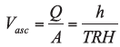
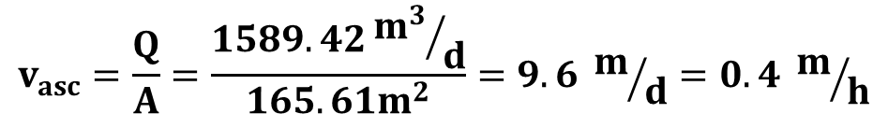

Ejemplo de diseño
Cálculo del área superficial y velocidad ascensional
Área de la superficie horizontal:
A $= \frac{V}{h}=\frac{662.42 m^{3}}{4.0 m}=165.61 m^{2}$
Con la velocidad ascensional del líquido dentro del reactor:
$$v_{asc}=\frac{Q}{A}=\frac{1589.42{m^{3}}/d}{165.61m^{2}}=9.6 m/d=0.4 m/h$$

Slide 28
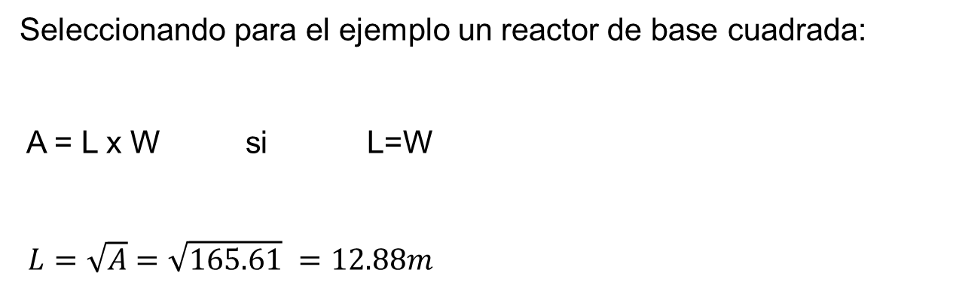
Ejemplo de diseño
Forma del reactor
Reactores con volumen $≤300 m^{3}$ pueden ser cilíndricos
Reactores mayores a ese volumen se recomiendan rectangulares o cuadrados de base
Seleccionando para el ejemplo un reactor de base cuadrada:
A = L x W si L=W
$L=\sqrt{A}=\sqrt{165.61} =12.88m$

Slide 29
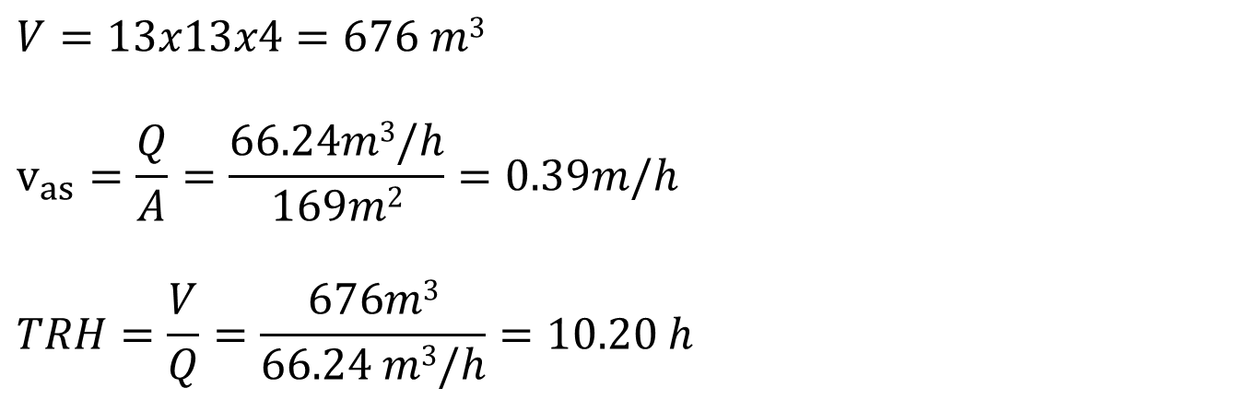
Ejemplo de diseño
Recalculando los valores con las nuevas dimensiones,
Considerando $L=13.0 m$
Recalculando los valores con las nuevas dimensiones,
Considerando 𝐿=13.0 𝑚
$$V=13x13x4=676 m3$$
$$v_{as}=\frac{Q}{A}=\frac{66.24m3/h}{169m2}=0.39m/h$$
$$TRH=\frac{V}{Q}=\frac{676m3}{66.24 m3/h}=10.20 h$$

Slide 30
Separador Gas-Líquido-Sólido (GLS)
Los separadores Gas-Líquido-Sólido (GLS), junto con el sistema de distribución de influente, son los dispositivos más característicos e importantes del reactor UASB.
Colectan el biogás que se produce en la fase líquida.
Retienen los sólidos suspendidos que flotan en la parte superior del reactor.
Ayudan a mantener baja la concentración de sólidos suspendidos del efluente.
Crean un espacio para ampliar el manto de lodos si aumenta el caudal.
Permiten un cierto espesamiento del lodo del reactor.

Slide 31
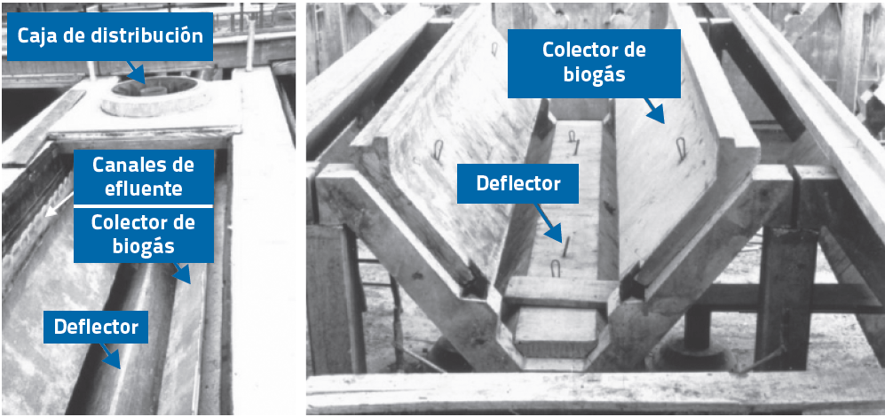
Caja de distribución en la parte superior, deflector interno y paredes del separador.
Colocar referencia

Slide 32
Separador Gas-Líquido-Sólido (GLS)
Parámetros básicos de diseño del separador GLS.
La velocidad ascensional líquida máxima permitida en el punto más bajo del GLS (v_{asc} en el GLS).
El ángulo de las paredes del separador GLS.
La proporción de la altura del reactor que es ocupada por el separador GLS (la “relación de alturas”).

Slide 33
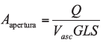
Separador Gas-Líquido-Sólido (GLS)
Diseño del separador GLS.
Área basal:
El área disponible para el paso del líquido entre las unidades de separadores GLS se denomina área de apertura (A_{apertura}). Esta se sitúa en el punto más bajo del GLS y es el área mínima necesaria para el paso del líquido por este punto del reactor.
Donde:
V_{asc} GLS Máxima velocidad ascensional permisible de líquido a la altura
de la base del separador trifásico (m/h) que para este caso es 2.0 m/h
Q Caudal de diseño

Slide 34
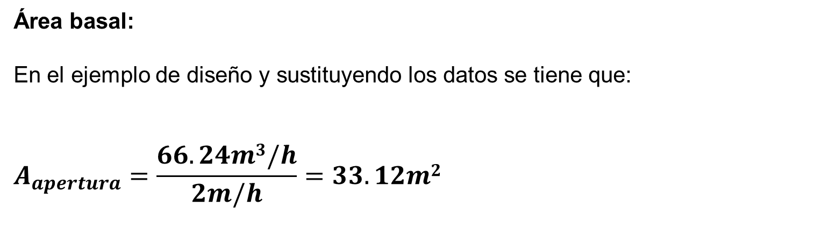
Separador Gas-Líquido-Sólido (GLS)
Diseño del separador GLS.
Área basal:
En el ejemplo de diseño y sustituyendo los datos se tiene que:
$$A_{apertura}=\frac{66.24m3/h}{2m/h}=33.12m2$$
Se acepta que la V_{asc} GLS no debe ser superior de 3 a 4 m/h y que, siempre que sea posible, debe mantenerse alrededor de un valor máximo de 2 m/h

Slide 35
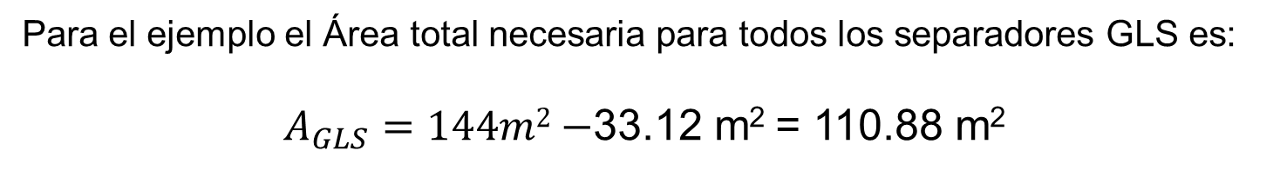
Separador Gas-Líquido-Sólido (GLS)
A_{GLS} = A_{reactor} - A_{apertura}
Donde:
A_{GLS} Área basal total del (o los) separador(es) trifásico(s) (m²)
A_{reactor} Área total del reactor (m²)
A_{apertura} Área total de la(s) apertura(s) (m²)
Para el ejemplo el Área total necesaria para todos los separadores GLS es:
$A_{GLS}=144m2−$33.12 m² = 110.88 m²

Slide 36
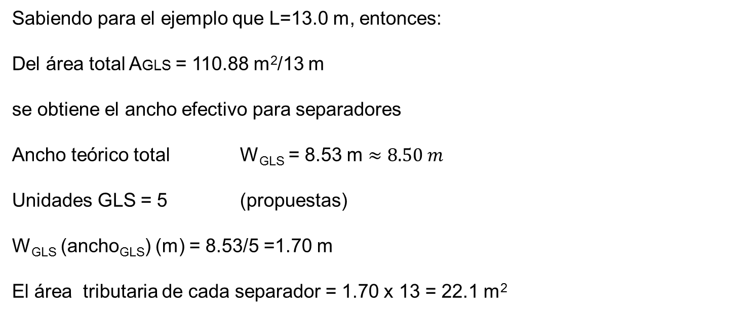
Separador Gas-Líquido-Sólido (GLS)
Numero de separadores trifásicos:
Depende directamente del tamaño del reactor.
No existe una regla fija para decidir el número óptimo de unidades, pero la sencillez de construcción es un aspecto muy importante a considerar.
Sabiendo para el ejemplo que L=13.0 m, entonces:
Del área total AGLS = 110.88 m²/13 m
se obtiene el ancho efectivo para separadores
Ancho teórico total W_{GLS} = 8.53 m $≈8.50 m$
Unidades GLS = 5 (propuestas)
W_{GLS} (ancho_{GLS}) (m) = 8.53/5 =1.70 m
El área tributaria de cada separador = 1.70 x 13 = 22.1 m²

Slide 37
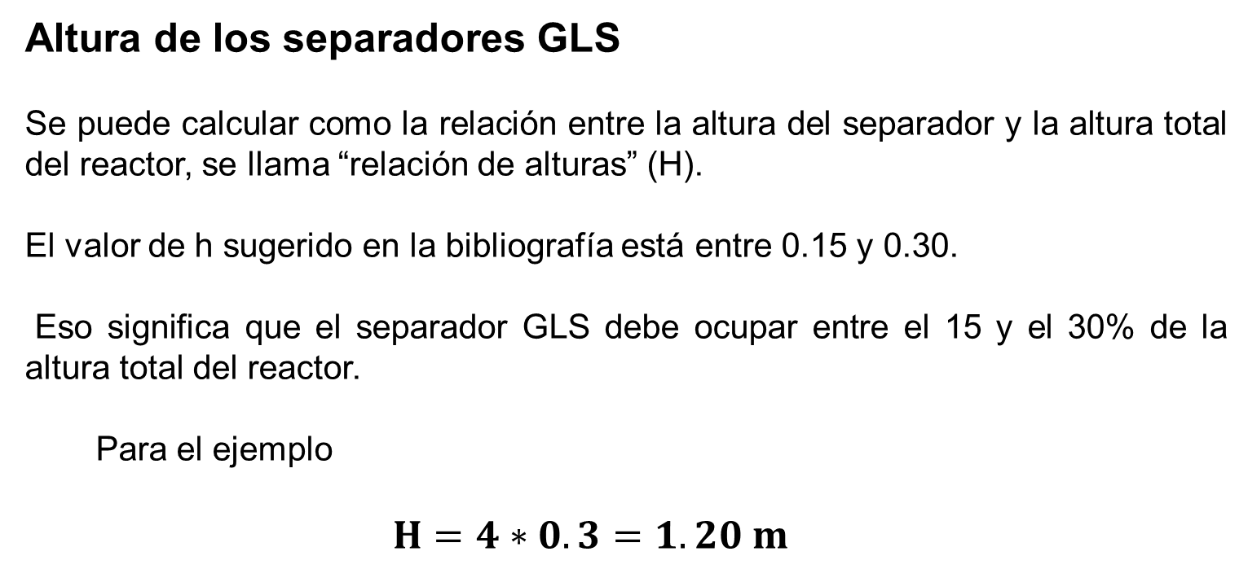
Separador Gas-Líquido-Sólido (GLS)
Altura de los separadores GLS
Se puede calcular como la relación entre la altura del separador y la altura total del reactor, se llama “relación de alturas” (H).
El valor de h sugerido en la bibliografía está entre 0.15 y 0.30.
Eso significa que el separador GLS debe ocupar entre el 15 y el 30% de la altura total del reactor.
  Para el ejemplo
  $$H=4∗0.3=1.20 m$$

Slide 38
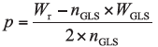
Separador Gas-Líquido-Sólido (GLS)
Ángulo de las paredes del separador
Se recomienda generalmente que este ángulo esté entre 45 y 60° para que actúe como un buen dispositivo de sedimentación de lodos.
La distancia entre la pared del reactor y el separador GLS se calcula como:
Donde :
p Distancia entre entre el reactor y el separator GLS (m)
W_{r} Ancho del reactor (m)
n_{GLS} Número de separdores GLS
W_{GLS} Ancho de cada separador GLS (m)

Slide 39
Separador Gas-Líquido-Sólido (GLS)
Área de liberación de gas
El biogás producido dentro del reactor tiene que ser recolectado en la cúpula del separador trifásico.
S recomienda un área de liberación tal que permita el paso de entre 1 y 5 m³ de biogás por m² de área de liberación y por hora.
Carga de gas (m³ / m² . h) = 1

Slide 40
Bibliografía
Fernandez-Polanco F. Y L. Seghezzo. 2015. Diseño de reactores UASB. INTI. Buenos Aires, Argentina.
Metclaf & Eddy. 2003. Wastewater engineering, Treatment and reuse. McGraw Hill. Neva York, USA.
Tanay O. 2013. Chemical Oxidation Applications for Industrial Wastewater. IWA Publishing. London, UK
Parker D.S. and H.J.R. Bratby. 2001. Review of two decades of experience with TF/SC prosess, Juornal of enviromental engineering. 127(5):380-387
Cervantes J.F., G.S. Pavlostathis and A. C. Van Haandel. 2006. Advanced biological treatment prosess for industrial wastewater: principles and application. IWA Publishing. London, UK

